Slide 1
GÖRÜNTÜ İŞLEME DERSİ
Makale Özet Slaytı
İsmail YILMAZ

Slide 2
Morfolojik İşlemler
Morfolojik işlemlerin temel amacı, görüntünün temel özelliklerini korumak ve görüntüyü basitleştirmektir.
Üstşapka dönüşümü : Bir giriş görüntüsüne morfolojik açma işlemi uygulandıktan sonra uygulama sonucunun orijinal giriş görüntüsünden çıkarılması işlemidir.
Alt-şapka dönüşümü : Bir giriş görüntüsüne morfolojik bir kapama işlemi uygulandıktan sonra uygulama sonucunun orijinal giriş görüntüsünden çıkarılması işlemidir

Slide 3
Eşikleme Nedir
Görüntü eşikleme sadeliği ve sağlamlığı nedeni ile en sık kullanılan görüntü bölütleme yöntemlerinden biridir. Eşikleme işlemi, gri ölçekli bir görünün yoğunluk seviyesine göre sınıflara ayrıldığı bir işlemdir. Bu sınıflandırma işlemi için tanımlanmış kurallara uygun bir eşik değeri seçmek gerekir

Slide 4
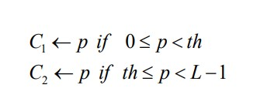
Bazı Eşikleme Yöntemleri : Çok seviyeli eşikleme
Gri ölçekli görüntüyü birkaç farklı bölgeye ayırabilen bir işlemdir. Bu işleme ait uyulması gereken kural aşağıdaki denklem matematiksel olarak ifade edilmiştir
Burada, p parametresi L gri tonlama seviyeleri L = {0, 1, 2,…, L - 1} ile temsil edilebilen gri tonlama görüntüsünün piksellerinden biridir. C1 ve C2 parametreleri, p pikselinin atanacağı sınıflardır, th parametresi ise eşik değeridir

Slide 5
Bazı Eşikleme Yöntemleri : Maksimum entropi tabanlı eşikleme
Entopi yöntemlerine bağlı eşikleme işlemi araştırmacılar tarafından tercih edilen bir yöntemdir.Bu yönteme göre, bir görüntüdeki yoğunluk değerlerinin olasılık dağılımına katkı veren ön ve arka plan görüntüsüne ait entropi değerleri ayrı ayrı hesaplanır ve toplamları maksimize edilir. Ardından, entropinin toplamını maksimize eden bir optimum eşik değeri hesaplanır..

Slide 6
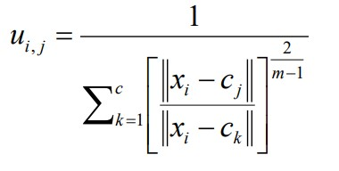
Bazı Eşikleme Yöntemleri : Bulanık mantık tabanlı eşikleme
Bulanık kümeleme bir yumuşak kümeleme tekniğidir. Bu kümeleme yöntemi, nesnelerin kümelere olan aitliğini ifade etmek için bir derece kavramı kullanır. Her nesne için, toplam derece 1’dir. Aşağıdaki denklem her pikselin üyelik değerini hesaplamak için kullanılır.
Denklemde, ui,j parametresi üyelik fonksiyonunu, xi parametresi bireysel piksel değerini, cj ve ck parametreleri küme merkezini ve m parametresi 1'den fazla gerçek değeri temsil etmektedir.

Slide 7
Görüntü İşleme Dersi
2.Makale özeti

Slide 8
Görüntü işleme tekinlerinin uygulamarı
Görüntü işleme teknikleri kullanılarak yapılan çalışmalarda, ilk olarak kameradan görüntüler alınmaktadır. Alınan görüntüler üzerinde, görüntü ön işleme adımları uygulanmakta ve ilgilenilen nesnelere ait özellik çıkartımı gerçekleştirilmektedir. Ortamda bulunan nesnelerin doğru bir şekilde tespit edilmesi, özellik çıkarımı aşaması için çok önemlidir. Nesnelerin tespit edilmesi veya tanınması amacıyla yapılan çalışmalarda farklı yöntemler önerilmektedir.

Slide 9
Görüntü işleme tekniklerinin alanları : Tarım
Bilgisayarlı görmenin yaygınlaşması sonucunda, tarım alanında ürün kalitesinin gözlenmesi, ürün sulama, ilaçlama, hasat, ürün sınıflandırma, ürün gelişimlerinin gözlenmesi gibi çalışmalar yapılmaktadır. Ayrıca tarım alanında, görüntü işleme tekniklerinin kullanılması ile yapılan çeşitli çalışmalarda şeftali, elma, buğday , fındık ,kiraz, ceviz, badem vb. meyveler sınıflandırılmakta ve özellikleri belirlenmektedir. Bu özelliklerin belirlenmesinde sayısal görüntü analizi, sınıflama, kümeleme gibi yöntemler kullanılarak, araştırılan nesnelerin boyut, cins veya kalite bakımından sınıflandırılması gerçekleştirilmektedir.

Slide 10
K-MEANS Algoritması
K-means ve türevleri yaygın olarak kullanılmakta olan kümeleme algoritmalarıdır. K-means algoritması ile aynı türden nesneler farklı özelliklerine göre, benzer kümelere ayrılmaktadırlar. Görüntü işleme süreci ile özellikleri belirlenmiş olan nesneler, benzerlik veya benzemezlik oranlarına göre farklı sınıflarda kümelenmektedirler.

Slide 11
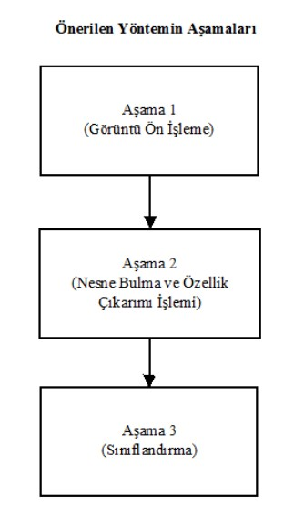
Kullanılacak Yöntem
Nesnelerin bulunduğu ortamdan alınan görüntü, aşama 1 adımında yer alan “Görüntü Ön İşleme” işlemine tabi tutulmaktadır. Aşama 2’de “Nesne Bulma ve Özellik Çıkarımı İşlemi” ile ortamdaki nesnelerin, boyut ve alan gibi özellikleri çıkartılmaktadır. Son aşamada ise, aşama 2’de elde edilen veriler kullanılarak her bir nesnenin sınıflandırılması gerçekleştirilmektedir

Slide 12
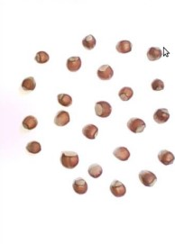
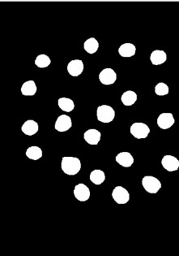
1-) Görüntü ön işleme aşaması
Görüntü ön işleme aşamasında, kameradan alınan görüntü üzerinde sırasıyla filtreleme, resmin grileştirilmesi ve ikili resme çevrilmesi işlemleri uygulanmaktadır. Bu işlemlerin gerçekleştirilmesinden sonra görüntü üzerinde yer alan ve ilgilenilen nesneler daha belirgin ve kolay işlenebilir hale getirilmektedir.

Slide 13
2-) Nesne bulma ve özellik çıkarımı işlemi aşaması
Nesne bulma ve özellik çıkarımı işlemi aşamasında, görüntü ön işleme aşamasından geçirilerek elde edilen ikili görüntü üzerinde nesnelerin bulunması ve her bir nesneye ait özelliklerin çıkarımı işlemleri gerçekleştirilmektedir. Nesnelerin görüntü düzleminde kaplamış olduğu alan, nesne boyları ve nesne merkezine ait koordinatlar özellik çıkarım vektörlerinde bulunmaktadır.

Slide 14
3-)Sınıflandırma işlemi aşaması
Kümeleme, fiziksel veya soyut nesneleri benzer nesne sınıfları içerisinde gruplama sürecidir. Veri kümeleme, küme analizi olarak da tanımlanmaktadır. Kümeleme analizinde desen, nokta veya nesnelerin doğal olarak gruplandırılması yapılmaktadır. Kümeleme analizi ile çok değişkenli özellikler içeren veriler kümelendirebilmektedir.
Yapılan çalışmada, görüntü işleme teknikleri kullanılarak bulunan nesnelerin sınıflandırma işleminde iki farklı kümeleme yöntemi önerilmektedir.

Slide 15

Önerilen Kümeleme Yöntemleri
1-) Ortalama tabanlı sınıflandırma
Önerilen ilk yöntemde ortamda bulunan nesneler kendi aralarında otomatik olarak 3 sınıfa ayrıştırılmaktadır. Sınıflandırma işleminde oluşturulan ilk küme merkezi hesaplanırken aşağıdaki formül kullanılmaktadır. Denklemde K2, ortanca (ikinci) küme merkezini, N ortamda bulunan nesne sayısını, Ax (m00) x indisli nesnenin alanını ifade etmektedir.

Slide 16
K-means kümeleme yöntemi
K-means algoritması, N adet veri nesnesinin K adet kümeye bölünmesidir. K-means kümeleme, karesel hatayı en aza indirgemek için N tane veriyi K adet kümeye bölümlemeyi amaçlamaktadır. K-means algoritmasının temel amacı bölümleme sonucunda elde edilen küme içindeki verilerin benzerliklerinin maksimum, kümeler arasındaki benzerliklerin ise minimum olmasıdır. K-means algoritmasının çalışma sürecini maddeler halinde sunulan 4 aşamada ifade edilmektedir.
1. İlk olarak, K adet küme için rastgele başlangıç küme merkezleri belirlenmektedir,
2. Her nesnenin seçilmiş olan küme merkez noktalarına olan uzaklığı hesaplanmaktadır. Küme merkez noktalarına olan uzaklıklarına göre tüm nesneler k adet kümeden en yakın olan kümeye yerleştirilmektedir.
3. Yeni oluşan kümelerin merkez noktaları, o kümedeki tüm nesnelerin ortalama değerlerinden elde edilmiş veriye göre değiştirilmektedir
4. Küme merkez noktaları sabit olmadığı sürece 2. ve 3. adımlar tekrarlanmaktadır.

